Slide 1
Ngày soạn: 09/10/2021 Tiết: 01, 02 Ngày day: 11/10/2021 KHBD: 01 đến 02
CHỦ ĐỀ 6: TẾ BÀO – ĐƠN VỊ CƠ SỞ CỦA SỰ SỐNG (8 tiết)
Bài 17: TẾ BÀO (5 tiết)
I. MỤC TIÊU
1. Về kiến thức
- Nêu được khái niệm, chức năng của tế bào.
- Nêu được hình dạng và kích thước của một số loại tế bào.
- Trình bày được cấu tạo tế bào và chức năng của mỗi thành phần chính của tế bào.
- Phân biệt được tế bào nhân sơ và tế bào nhân thực, tế bào động vật và tế bào thực vật. Nhận biết được lục lạp là bào quan thực hiện chức năng quang hợp ở cây xanh.
- Nhận biết được tế bào là đơn vị cấu trúc và chức năng của sự sống.
- Dựa vào sơ đồ, nhận biết được sự lớn lên và sinh sản của tế bào và nêu được ý nghĩa của quá trình đó.

Slide 2
2. Về năng lực
2.1. Năng lực khoa học tự nhiên
- Nhận thức khoa học tự nhiên: Trình bày được khái niệm và chức năng của tế bào; Nêu được hình dạng và kích thước điển hình của một số loại tế bào; Trình bày được cấu tạo tế bào và chức năng mỗi thành phẩn chính của tế bào; Phân biệt được tế bào nhân sơ và tế bào nhân thực, tế bào động vật và tế bào thực vật; Nhận biết được lục lạp là bào quan thực hiện chức năng quang hợp ở cây xanh; Nhận biết được tế bào là đơn vị cấu trúc và chức năng của sự sống; Nhận biết được sự lớn lên và phân chia của tê' bào và nêu được ý nghĩa của quá trình đó;

Slide 3
- Tìm hiểu tự nhiên: Quan sát, phân biệt được tế bào nhân sơ, tế bào nhân thực, tế bào động vật, tế bào thực vật.
- Vận dụng kiến thức, kĩ năng đã học: Nhận ra và giải thích được một số hiện tượng liên quan trong thực tiễn như: sự lớn lên của sinh vật, hiện tượng lành vết thương, hiện tượng mọc lại đuôi ở một số sinh vật...
2.2. Năng lực chung
- Tự chủ và tự học: Chủ động, tích cực thực hiện các nhiệm vụ được phân công trong học tập khi tìm hiểu về tế bào
- Giao tiếp và hợp tác: Xác định nội dung hợp tác nhóm, trao đổi về đặc điểm cấu tạo và sự phân chia của tế bào.
- Giải quyết vấn đề và sáng tạo: Vận dụng linh hoạt các kiến thức, kĩ năng học được của bài tế bào để giải quyết vấn đề liên quan trong học tập và trong cuộc sống.

Slide 4
3. Về phẩm chất:
- Tích cực, chăm chi, có trách nhiệm trong hoàn thành nhiệm vụ học tập của cá nhân và của nhóm.
- Trung thực trong học tập, đánh giá các kết quả học tập của bản thân và các bạn.
- Yêu thích bộ môn, thích khám phá, tìm hiểu kiến thức sinh học.
II. THIẾT BỊ DẠY HỌC VÀ HỌC LIỆU
- Hình vẽ: 17.1- SGK/85; 17.2, 17.3- SGK/86; 17.4, 17.5 – SGK/87; 17.6 (a,b), 17.7 (a,b), 17.8 –SGK/88 ).
- Tranh cấu tạo tế bào, sự lớn lên và phân chia của tế bào.
- Clip sự lớn lên của thực vật (cây đậu)
- Phiếu học tập số 1, 2, 3.
III. TIẾN TRÌNH DẠY HỌC
1. Hoạt động 1: Xác định vấn đề

Slide 6
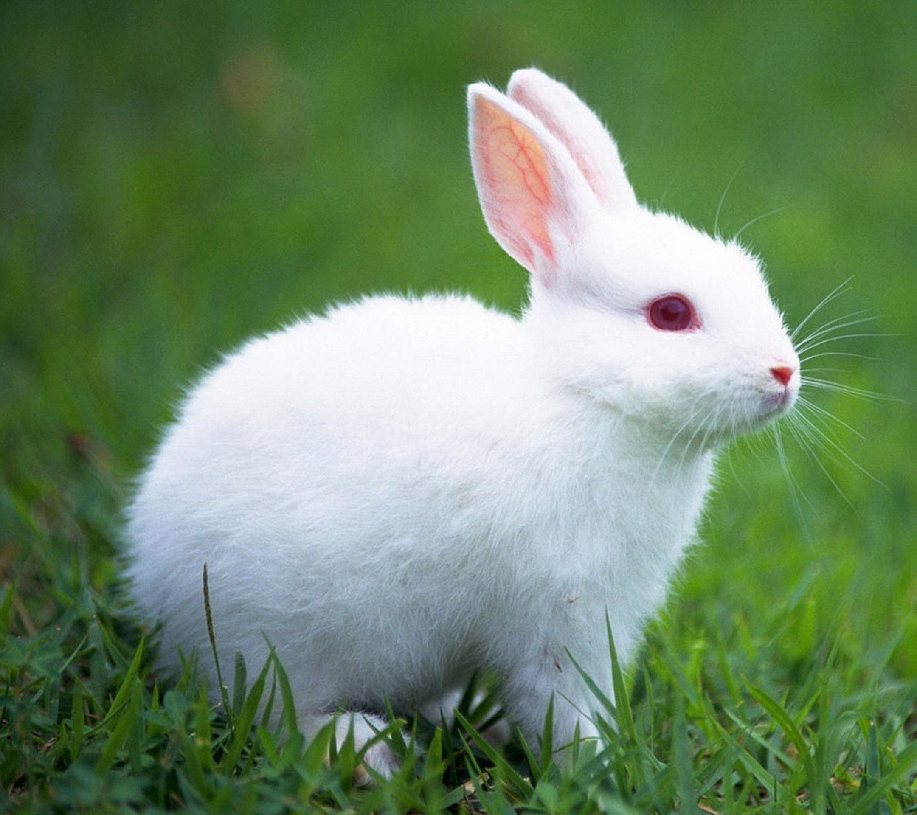
1
2
HÌNH 1
3
4
4
3
2
1

Slide 7
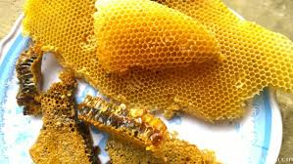
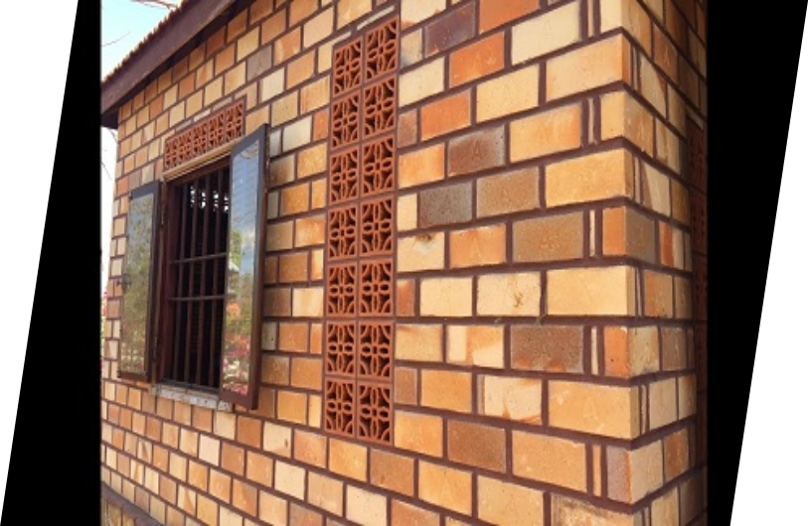
Đơn vị cấu trúc nên ngôi nhà là gì?
Đơn vị cấu trúc nên tổ ong là gì?

Slide 8
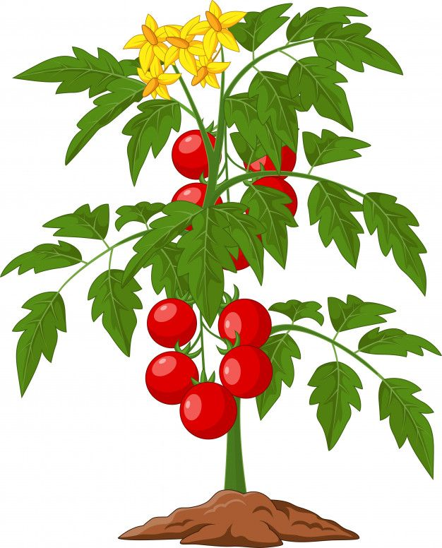
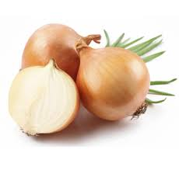
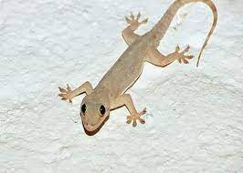
Cơ thể sống (sinh vật)

Slide 9
CHỦ ĐỀ 6: TẾ BÀO – ĐƠN VỊ CƠ SỞ CỦA SỰ SỐNG (8 tiết)
Bài 17: TẾ BÀO (5 tiết)
I. Khái quát chung về tế bào
1/ Tìm hiểu tế bào là gì?

Slide 10
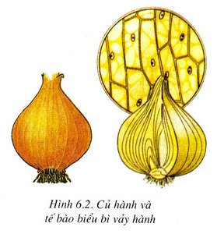
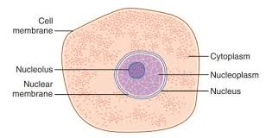
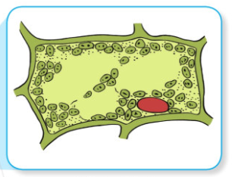
Tế
bào
động vật
Tế bào biểu bì
vảy hành tây
Tế bào Thịt lá
Trong cơ thể sống (sinh vật), đơn vị cấu trúc là gì?

Slide 11
CHỦ ĐỀ 6: TẾ BÀO – ĐƠN VỊ CƠ SỞ CỦA SỰ SỐNG (8 tiết)
Bài 17: TẾ BÀO (5 tiết)
I. Khái quát chung về tế bào
1/ Tìm hiểu tế bào là gì?
- Tế bào là đơn vị cấu trúc nên mọi cơ thể sống

Slide 12
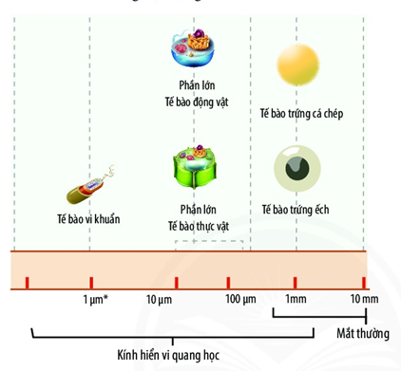
Tế bào vi khuẩn kích thước : 1 $µ$m
Tế bào thực vật, động vật: 10 $µ$m đến 100 $µ$m
Tế bào, tế bào trứng ếch: 1mm đến 10 mm
Bài tập
Chọn câu trả lời đúng nhất
1. Tế bào có kích thước nhỏ lớn, hầu hết quan sát được bằng mắt thường.
2. Tế bào có kích thước trung bình, tất cả quan sát được bằng mắt thường
3. Tế bào có kích thước nhỏ bé, phần lớn không quan sát được bằng mắt thường mà phải sử dụng kính hiển vi

1 $µ$m (micrômet)
1 $µ$m = 1/1000 mm

Slide 13
CHỦ ĐỀ 6: TẾ BÀO – ĐƠN VỊ CƠ SỞ CỦA SỰ SỐNG (8 tiết)
Bài 17: TẾ BÀO (5 tiết)
I. Khái quát chung về tế bào
1/ Tìm hiểu tế bào là gì?
- Tế bào là đơn vị cấu trúc nên mọi cơ thể sống
- Tế bào có kích thước nhỏ bé, phần lớn không quan sát được bằng mắt thường mà phải sử dụng kính hiển vi

Slide 14
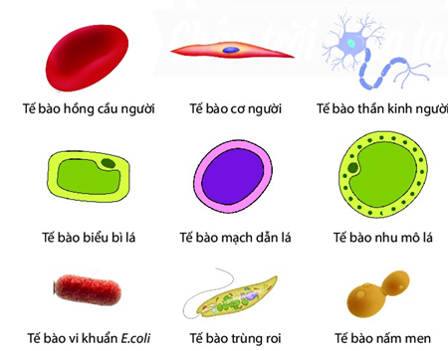
Tế bào hồng cầu: hình đĩa
Tế bào cơ: hình sợi
Tế bào thần kinh: hình sao
Tế bào biểu mô: hình trụ....
Em có nhận xét gì về hình dạng tế bào?

Slide 15
CHỦ ĐỀ 6: TẾ BÀO – ĐƠN VỊ CƠ SỞ CỦA SỰ SỐNG (8 tiết)
Bài 17: TẾ BÀO (5 tiết)
I. Khái quát chung về tế bào
1/ Tìm hiểu tế bào là gì?
- Tế bào là đơn vị cấu trúc nên mọi cơ thể sống
- Tế bào có kích thước nhỏ bé, phần lớn không quan sát được bằng mắt thường mà phải sử dụng kính hiển vi
- Tế bào có nhiều hình dạng khác nhau: tế bào hồng cầu (hình đĩa), tế bào cơ (hình sợi), tế bào thần kinh (hình sao), tế bào biểu mô (hình trụ), ....

Slide 16
BÀI TẬP
Sự khác nhau về kích thước và hình dạng có ý nghĩa gì đối với sinh vật?
1. Sự khác nhau về hình dạng và kích thước của tế bào giúp cho sinh vật có thể sống.
2. Sự khác nhau về hình dạng và kích thước của tế bào thể hiện sự phù hợp với chức năng mà tế bào đảm nhận
3. Sự khác nhau về hình dạng và kích thước của tế bào giúp sinh vật có thể sinh sản.

Slide 17
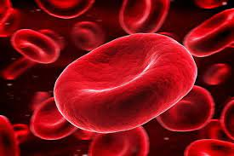
Hình đĩa lõm 2 mặt
Có trong mạch máu
Chức năng vận chuyển khí ôxi và cacbônic

Slide 18
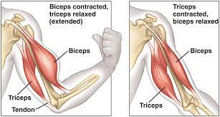
- Hình sợi
- Chức năng co dãn, tạo nên sự vận động

Slide 19
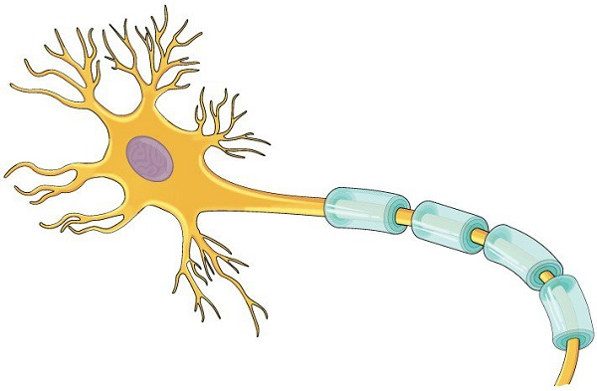
- Hình sao
- Chức năng cảm ứng và dẫn truyền xung thần kinh

Slide 20
CHỌN CÂU TRẢ LỜI ĐÚNG NHẤT
Sự khác nhau về kích thước và hình dạng có ý nghĩa gì đối với sinh vật?
1. Sự khác nhau về hình dạng và kích thước của tế bào giúp cho sinh vật có thể sống.
2. Sự khác nhau về hình dạng và kích thước của tế bào thể hiện sự phù hợp với chức năng mà tế bào đảm nhận
3. Sự khác nhau về hình dạng và kích thước của tế bào giúp sinh vật có thể sinh sản.

Slide 21
CHỦ ĐỀ 6: TẾ BÀO – ĐƠN VỊ CƠ SỞ CỦA SỰ SỐNG (8 tiết)
Bài 17: TẾ BÀO (5 tiết)
I. Khái quát chung về tế bào
1/ Tìm hiểu tế bào là gì?
- Tế bào là đơn vị cấu trúc nên mọi cơ thể sống
- Tế bào có kích thước nhỏ bé, phần lớn không quan sát được bằng mắt thường mà phải sử dụng kính hiển vi
- Tế bào có nhiều hình dạng khác nhau: tế bào hồng cầu (hình đĩa), tế bào cơ (hình sợi), tế bào thần kinh (hình sao). tế bào biểu mô (hình trụ), ....
- Sự khác nhau về hình dạng và kích thước của tế bào thể hiện sự phù hợp với chức năng mà tế bào đảm nhận

Slide 22
Bài tập ở nhà
Câu 1: Tìm hiểu thành phần chính của tế bào.
Câu 2: Nhờ đâu tế bào lớn lên được?

